Slide 1
THÔNG TIN VỀ BỘ SLIDE BÀI GIẢNG
Học phần: Giao thức an toàn mạng
Biên soạn:
TS. Nguyễn Tuấn Anh (Bài 1-4)
0977-199-902
tuananh1982act@gmail.com
TS. Trần Thị Lượng (Bài 5-8)
0774-415-482
luongtranhong@gmail.com
Đơn vị: Khoa An toàn thông tin Học viện Kỹ thuật mật mã
Chỉnh sửa lần cuối: 10/04/2019
Notes:
Slide này luôn được để ở chế độ ẩn (hidden) khi trình chiếu bằng PowerPoint.
Giảng viên cơ hữu và giảng viên thỉnh giảng được phép sử dụng bộ slide này để giảng dạy tại Học viện Kỹ thuật mật mã, không được phép tự ý chỉnh sửa slide. Các tác giả luôn hoan nghênh mọi sự góp ý nhằm cải tiến, nâng cao chất lượng bộ slide.
Việc sử dụng slide ngoài mục đích giảng dạy tại Học viện Kỹ thuật mật mã phải được sự đồng ý của Khoa An toàn thông tin.

Slide 2






THÔNG TIN GIẢNG VIÊN
TS. Nguyễn Tuấn Anh
Khoa ATTT – Học viện KTMM
Phòng 707-TB1
0977-199-902
tuananh1982act@gmail.com
https://fb.com/tuananh1982act
http://ihavenositeyet.com
Notes:
Đây là slide DUY NHẤT trong toàn bộ bộ slide mà giảng viên giảng dạy được phép tùy ý chỉnh sửa.
Ở buổi học đầu tiên, giảng viên giới thiệu bản thân, cung cấp thông tin để sinh viên có thể liên hệ khi cần.
Slide này được hiện lên trước cả tên môn học, đó là để khi giảng viên buổi đầu đến lớp, cắm máy chiếu vào là hiện lên slide này. Sau khi giới thiệu bản thân thì mới bắt đầu giới thiệu môn học.

Slide 3
GIAO THỨC AN TOÀN MẠNG
Bài 1. Mở đầu

Slide 4
1
Giới thiệu học phần
2
Cơ sở mật mã cho an toàn mạng
3
Tổng quan về giao thức an toàn mạng

Slide 5
Mục tiêu bài học
Kiến thức
Hình dung tổng thể về học phần, bao gồm việc hiểu rõ nhiệm vụ làm bài tập lớn
Củng cố kiến thức về cơ sở lý thuyết mật mã
Tổng quan về các giao thức an toàn mạng
Kỹ năng

Slide 6
Tài liệu tham khảo
Chương 1 - Giáo trình "Giao thức an toàn mạng", Học viện KTMM, 2013
Giáo trình Cơ sở lý thuyết mật mã, Học viện KTMM, 2013

Slide 7
1
Giới thiệu học phần
2
Cơ sở mật mã cho an toàn mạng
3
Tổng quan về giao thức an toàn mạng

Slide 8
Nội dung học phần
Một số kiến thức nền tảng
Giao thức xác thực
Giao thức đảm bảo an toàn cho dữ liệu tầng ứng dụng
Giao thức mạng riêng ảo
Giao thức an toàn mạng không dây

Slide 9
So sánh với "An toàn mạng máy tính"
Giống
Xem xét cơ chế chống lại các hiểm họa an toàn mạng máy tính
Khác
Tập trung vào phần giao thức (phần mật mã), ít chú trọng vấn đề công nghệ
➔ Mục đích cuối cùng là cần phải hiểu được các giao thức

Slide 10
Cấu trúc học phần
Thời lượng: 2tc = 36 tiết
24 tiết lý thuyết
12 tiết bài tập
Đánh giá kết quả học tập
Điểm chuyên cần
Đi học đầy đủ, đúng giờ
Tham gia xây dựng bài
Điểm bài tập
Điểm thi kết thúc học phần

Slide 11
Giáo trình
Nguyễn Quốc Toàn, Hoàng Sỹ Tương, Giáo trình “Giao thức an toàn mạng máy tính”, Học viện KTMM, 2013.
Nguyễn Bình, Hoàng Thu Phương, "Cơ sở lý thuyết mật mã", Học viện KTMM, 2013
Nguyễn Ngọc Cương, Trần Thị Lượng, "Mật mã ứng dụng trong an toàn thông tin", Học viện KTMM, 2013
(và các tài liệu khác)
Notes:
Giảng viên giới thiệu với sinh viên, rằng giáo trình "Giao thức an toàn mạng" là tài liệu chính phục vụ học phần, tuy nhiên nội dung thi không bị giới hạn bởi giáo trình mà được quyết định bởi Đề cương chi tiết mới nhất được phê duyệt. Chính vì thế:
Sinh viên cần căn cứ vào đề cương chi tiết để ôn thi
Nhìn chung, bộ slide bài giảng phản ánh đầy đủ khung nội dung trong đề cương chi tiết
Bên cạnh đó, giảng viên cũng giới thiệu với sinh viên rằng:
Hai giáo trình về mật mã được liệt kê trên slide là phục vụ cho Chương 1. Nhân đây cũng nhấn mạnh lại một lần nữa, rằng kiến thức căn bản về mật mã là hết sức quan trọng để có thể hiệu được các giao thức an toàn mạng, bởi các giao thức an toàn mạng được xem xét trong học phần này đều là giao thức mật mã. Sinh viên cần nghiêm túc ôn lại phần kiến thức này.
Ngoài ra, sẽ có các tài liệu khác được giới thiệu cùng với từng bài học.

Slide 12
Bài tập lớn
Hình thức làm bài tập lớn
Danh sách chủ đề bài tập lớn
Hình thức báo cáo kết quả bài tập lớn
Thời hạn nộp kết quả
Notes:
Hình thức làm bài tập lớn và danh sách chủ đề bài tập lớn do Bộ môn phụ trách (Bộ môn An toàn Internet và giao dịch điện tử) quyết định và có thể thay đổi theo từng năm học. Sự thay đổi đó có thể không được biểu thị trên bộ slide này. Vì thế, hàng năm, tất cả giảng viên giảng dạy học phần này cần trao đổi với Chủ nhiệm bộ môn về vấn đề bài tập lớn để cùng thống nhất thực hiện. Hình thức báo cáo kết quả và thời hạn nộp kết quả do mỗi giảng viên tự quyết định tùy theo đặc điểm lớp học.
Về nội dung này, giảng viên có thể chuẩn bị trước tài liệu điện tử để cung cấp cho sinh viên. Khi đó, chỉ cần giới thiệu sơ lược trên lớp, còn sinh viên sẽ tự nghiên cứu thêm tại nhà. Như thế, vừa tiết kiệm thời gian trên lớp, vừa đảm bảo sinh viên nắm được thông tin chi tiết, chính xác nhất về nhiệm vụ bài tập lớn.

Slide 13
1
Giới thiệu học phần
2
Cơ sở mật mã cho an toàn mạng
3
Tổng quan về giao thức an toàn mạng

Slide 14
Thuật toán mật mã
Thuật toán mật mã
Mật mã đối xứng
Hàm băm
Mật mã khóa công khai
Chữ kí số
Mã dòng
Mã khối
Hàm băm không khóa
Hàm băm có có khóa
Sinh số ngẫu nhiên

Slide 15
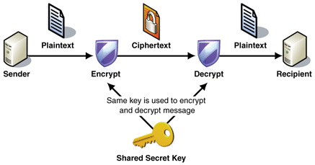
Mật mã đối xứng
DES, 3DES
IDEA
AES, Rijndael
RC2,
RC4
SEAL

Slide 16
Mật mã đối xứng
Khóa mật mã
Là chuỗi bít ngẫu nhiên độ dài xác định
Được chia sẻ bởi các bên liên quan
Các bên đều có nghĩa vụ đảm bảo bí mật
Hiệu năng
Tương đối cao so với mật mã khóa công khai
Thích hợp để mã dữ liệu
Phân loại
Mã khối (block cipher)
Mã dòng (stream cipher)

Slide 17
Mã khối
$$BlockCipher=\left\{E, D, 𝕂, ℙ, ℂ\right\}$$
Việc mã hóa (bởi hàm E), giải mã (bởi hàm D) được thực hiện theo từng khối
c_{i} = E_{K}(p_{i})
p_{i} = D_{K}(c_{i})
Notes:
Trên slide này, E và D lần lượt là hàm mã hóa và hàm giải mã; các ký tự "script" K, P, C lần lượt là tập hợp khóa, tập hợp bản rõ và tập hợp bản mã; k và n lần lượt là kích thước khóa và kích thước khối.
Slide này cùng với slide sau được đưa ra là nhằm mục đích nhắc cho sinh viên sự khác nhau căn bản trong cơ chế hoạt động của mã khối và mã dòng.
Giảng viên cần nhấn mạnh rằng với mã khối thì dữ liệu được xử lý theo từng khối; n bít đầu vào (Pi hoặc Ci) sẽ được biến đổi trực tiếp bởi hàm E/D để thu được n bít đầu ra (Ci hoặc Pi); cùng một khóa K được sử dụng để xử lý tất cả các khối đầu vào.

Slide 18
Mã dòng
$$StreamCipher=\left\{F, 𝕂, ℙ, ℂ\right\}$$
Việc mã hóa, giải mã là hoàn toàn như nhau và được thực hiện theo từng ký tự
c = F(K) ⊕ p
p = F(K) ⊕ c
Notes:
Trên slide này, F là hàm sinh số giả ngẫu nhiên (Pseudorandom Bit Generator); các ký tự "script" K, P, C lần lượt là tập hợp khóa, tập hợp bản rõ và tập hợp bản mã; k là kích thước khóa; mlen là kích thước dữ liệu cần mã hóa/giải mã.
Slide này cùng với slide trước đó được đưa ra là nhằm mục đích nhắc cho sinh viên sự khác nhau căn bản trong cơ chế hoạt động của mã khối và mã dòng.
Giảng viên cần nhấn mạnh rằng bản chất của bất kỳ một mã dòng nào cũng là một hàm sinh số giả ngẫu nhiên (Pseudorandom Bit Generator). Từ một khóa K có kích thước tương đối nhỏ, hàm F sẽ sinh ra một dòng khóa (Key Stream) kích thước đúng bằng kích thước của bản rõ (khi mã hóa) hoặc bản mã (khi giải mã). Mỗi một ký tự đầu vào (bản rõ hoặc bản mã) sẽ được XOR với một ký tự tương ứng của dòng khóa để thu được một ký tự ở đầu ra.
Việc sinh viên nắm được kiến thức này sẽ rất quan trọng khi trình bày về điểm yếu của giao thức WEP trong an toàn mạng không dây.

Slide 19
Chế độ hoạt động của mã khối
Mã khối có nhiều chế độ làm việc khác nhau: ECB, CBC, OFB, CFB, CTR, GCM...
Một số chế độ là thuần túy mã khối: ECB, CBC, CTS
Một số chế độ là tương tự như mã dòng: OFB, CFB, CTR...
Một số chế độ cho phép kết hợp mã hóa và xác thực (dữ liệu)
Notes:
Nội dung "chế độ làm việc của mã khối" chỉ cần được giới thiệu rất tóm lược.
Cần đề cập nội dung này là bởi khi nói đến mã khối thì luôn nói đến chế độ làm việc (Operation Mode) của nó; ở các giao thức về sau, khi các bên thống nhất bộ tham số mật mã thì chế độ hoạt động là một trong các tham số được thống nhất. Hoặc như trong WPA2 thì chế độ hoạt động được xác định cứng là CTR kết hợp CBC-MAC.
Phần tiếp theo sẽ giới thiệu một số chế độ hoạt động điển hình của mã khối. Nhưng lưu ý rằng giảng viên chỉ nên trình bày ở mức đủ giúp sinh viên có hình dung đại khái về các chế độ hoạt động.
Ngoài ra, trên các sơ đồ hoạt động, thành phần khóa (K) sẽ không được thể hiện riêng mà được biểu thị bằng chỉ số của hàm E hoặc D.

Slide 20
ECB: Electronic Codebook
c_{i} = E_{K}(p_{i})
p_{i} = D_{K}(c_{i})
Notes:
Đặc điểm:
Là chế độ thuần túy mã khối
Các khối được mã hóa, giải mã hoàn toàn độc lập
Các khối rõ giống nhau sẽ cho ra các khối mã giống nhau ➔ hầu như không được sử dụng

Slide 21
CBC: Cipher Block Chaning
c_{i} = E_{K}(p_{i} ⊕ c_{i-1})
c₀ = IV
i = 1..N
p_{i} = D_{K}(c_{i}) ⊕ c_{i-1}
c₀ = IV
i = 1..N
Notes:
Đặc điểm:
Là chế độ thuần túy mã khối
Khối mã thứ i được đưa trở lại đầu vào để mã hóa khối rõ thứ i+1 ➔ Khối mã thứ i phụ thuộc vào khối mã thứ i-1
Cần có vector khởi tạo IV (đóng vai trò là c0); IV được lưu giữ (truyền đi) cùng bản mã
Do có sự bổ sung đầu vào nên các khối rõ giống nhau vẫn cho ra các khối mã khác nhau
Trước đây được sử dụng rộng rãi, nhưng kể từ khi tấn công Padding Oracle được công bố thì việc sử dụng CBC bị hạn chế

Slide 22
OFB: Output Feedback
o_{i} = E_{K}(o_{i-1}), i=1..N
o₀ = IV
c_{i} = p_{i} ⊕ o_{i}
o_{i} = E_{K}(o_{i-1}), i=1..N
o₀ = IV
p_{i} = c_{i} ⊕ o_{i}
Notes:
Đặc điểm
Là chế độ mã dòng, dòng khóa là O = {o_{i}} được sinh ra theo từng khối
Hàm E với đầu ra được hồi tiếp đóng vai trò như hàm F trong mã dòng.
Cả trong mã hóa và giải mã, chỉ sử dụng hàm mã hóa E, không sử dụng hàm giải mã D
Các ký tự đầu vào được mã hóa (hoặc giải mã) một cách độc lập
Là một chế độ được sử dụng khá phổ biến, nhưng không có khả năng xử lý song song. Vì thế, khi phát sinh nhu cầu xử lý song song (cùng với sự xuất hiện của các vi xử lý đa lõi) thì người ta chuyển sang sử dụng chế độ CTR và các biến thể của nó.

Slide 23
CTR: Counter
o_{i} = E_{K}(T_{i}), i=1..N
c_{i} = p_{i} ⊕ o_{i}
o_{i} = E_{K}(T_{i}), i=1..N
p_{i} = c_{i} ⊕ o_{i}
Bộ đếm T phải được thiết kế để mọi Ti là khác nhau (chỉ được phép lặp lại khi thay khóa K mới)
Notes:
Đặc điểm:
Khá giống với OFB
Việc thay OF bằng T cho phép song song hóa cài đặt, cũng như cho phép giải mã một phần dữ liệu bất kỳ mà không cần giải mã dữ liệu trước đó.

Slide 24
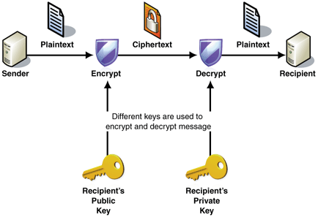
Mật mã khóa công khai
RSA
Diffie-Hellman
El-Gamal; DSA
ECDH, ECDSA

Slide 25
Mật mã khóa công khai
Khóa mật mã
Tồn tại theo cặp
Là một bộ tham số, có ý nghĩa toán học
Khóa bí mật phải ngẫu nhiên
Kích thước khóa luôn phải rất lớn
Hiệu năng
Rất thấp so với mật mã đối xứng
Thích hợp để trao đổi khóa, ký số

Slide 26
Sử dụng kết hợp mật mã đối xứng và mật mã khóa công khai
Bộ sinh số ngẫu nhiên
K
Bản rõ M
SE
KP_{B}
AE
Gửi cho B
EK
Bản mã C

Slide 27
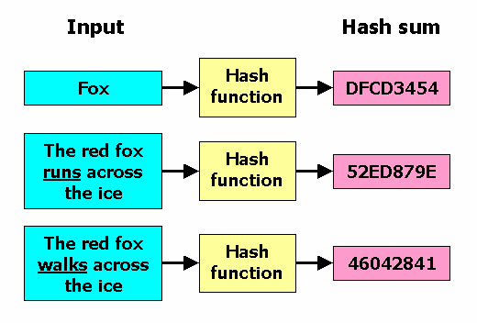
Hàm băm
MD4
MD5
SHA1
SHA224
SHA256
SHA512
Dữ liệu có độ dài bất kì
H
Bản tóm lược có độ dài định trước

Slide 28
Hàm băm
Nén → quan hệ giữa thông điệp và bản tóm lược không phải là tương ứng 1:1
Kháng tiền ảnh: từ H(x) không thể tìm được x
Kháng tiền ảnh thứ hai: cho trước x, không thể tìm được x' sao cho H(x) = H(x')
Kháng va chạm: không thể tìm được cặp (x, y) sao cho H(x) = H(y)
Trong ứng dụng thực tế, có thể coi quan hệ x : H(x) là một tương ứng 1:1.
Có thể dùng H(x) để đại diện cho x

Slide 29
Hàm băm
Ứng dụng của hàm băm trong giao thức an toàn mạng
Tạo mã xác thực (lược đồ HMAC)
Xác thực thực thể (cơ chế thách đố - giải đố)
Dẫn xuất khóa

Slide 30
Mã xác thực thông điệp
MAC = Message Authentication Code (không phải Medium Access Control!!!!)
Được tạo bởi người gửi S
Để người nhận R có thể kiểm tra được rằng thông điệp M được tạo ra bởi S.
MAC phải chứa đựng yếu tố bí mật ➔ MAC(m, K)
Kỹ thuật: HMAC, CBC-MAC
Notes:
Trên slide này, chữ "tạo ra" được nhấn mạnh là bởi M có thể được "gửi đi" bởi một thực thể không phải là S (ví dụ: tấn công phát lại)
Có thể tương tác với sinh viên về luận điểm "MAC phải chứa đựng yếu tố bí mật": thế nào là "chứa đựng", tại sao phải "chứa đựng"?

Slide 31
CBC-MAC
Tạo MAC dựa trên chế độ CBC của mã khối bất kỳ
Notes:
Cần trình bày về sự phụ thuộc của khối đầu ra (khối mã cuối cùng) vào tất cả các khối rõ, tức là bất kỳ sự thay đổi tại bất kỳ vị trí nào trong thông điệp cũng dẫn đến sự thay đổi khối mã cuối cùng
Có thể trình bày thêm, rằng đây là sơ đồ thể hiện tư tưởng của CBC-MAC, sơ đồ thực tế có đôi chút khác biệt. Có thể tham khảo NIST 800-38B (và các tài liệu tham khảo [5], [6], [7] trong đó) để có sơ đồ cụ thể.

Slide 32
HMAC
HMAC = Hash-based MAC
Cách gọi khác: Keyed hash MAC
Cách tính kém an toàn MAC = H(key || message)
Cách tính an toàn MAC = H(key || H(key || message))
Có thể sử dụng bất kỳ hàm băm nào
Notes:
Nhắc sinh viên rằng lược đồ HMAC thực tế có chút khác biệt
Có thể tìm hiểu thêm tại https://wikipedia.org/HMAC

Slide 33
Kết hợp mã hóa và xác thực
Trường hợp riêng: Cần đảm bảo đồng thời tính bí mật và tính xác thực cho M
Trường hợp tổng quát: Thông điệp gồm 2 phần M=(M1, M2), trong đó cả hai phần đều cần được xác thực, còn tính bí mật chỉ cần áp dụng cho M1
AEAD = Authenticated Encryption with Associated Data

Slide 34
Kết hợp mã hóa và xác thực
AEAD Modes
CCM: Counter with CBC-MAC
GCM: Galois Counter Mode
EAX: Encrypt-then-Authenticate-then-translate
OCB: Offset Codebook
CWC: Carter-Wegman + CTR

Slide 35
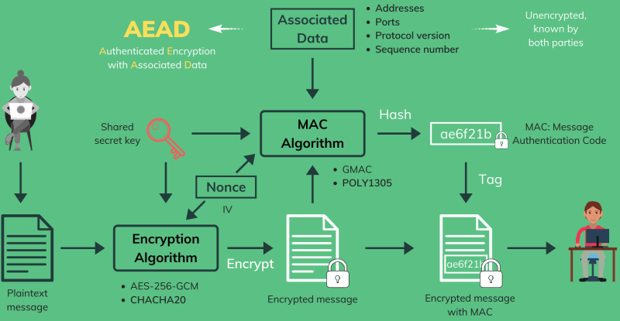
AEAD - General
Notes:
Source: A complete overview of SSL/TLS and its cryptographic system
https://dev.to/techschoolguru/a-complete-overview-of-ssl-tls-and-its-cryptographic-system-36pd

Slide 36
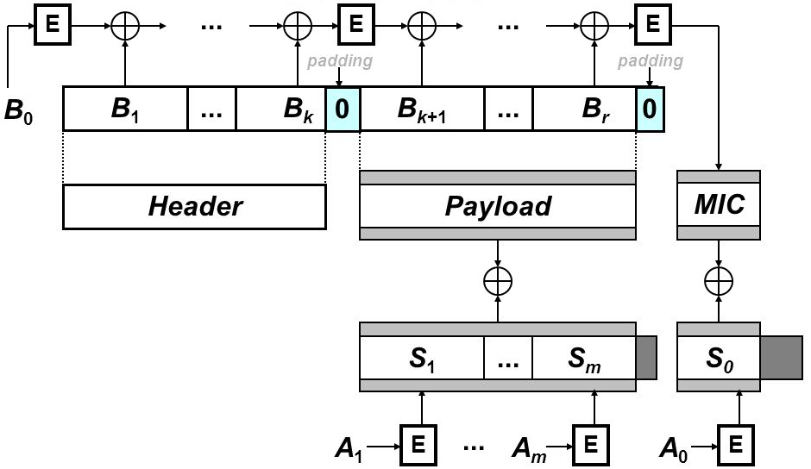
Kết hợp mã hóa và xác thực. Ví dụ: CCM
Notes:
Image Source: https://slideplayer.com/slide/4817422/15/images/29/CCM+Mode+B0+B1+...+Bk+Bk+Br+Header+Payload+MIC+S1+...+Sm.jpg
CCM is intended for use in a packet environment, i.e., when all of the data is available in storage before CCM is applied; CCM is not designed to support partial processing or stream processing. The input to CCM includes three elements: 1) data that will be both authenticated and encrypted, called the payload; 2) associated data, e.g., a header, that will be authenticated but not encrypted; and 3) a unique value, called a nonce, that is assigned to the payload and the associated data.

Slide 37
Chữ ký số
Có thể coi là một dạng MAC
Sử dụng mật mã khóa công khai
Ký: s = Enc(KS, msg)
Gửi đi: s, msg
Kiểm tra: msg == Dec(KP, s)?
Thường thì thông điệp "msg" có kích thước lớn → thay bằng giá trị băm

Slide 38
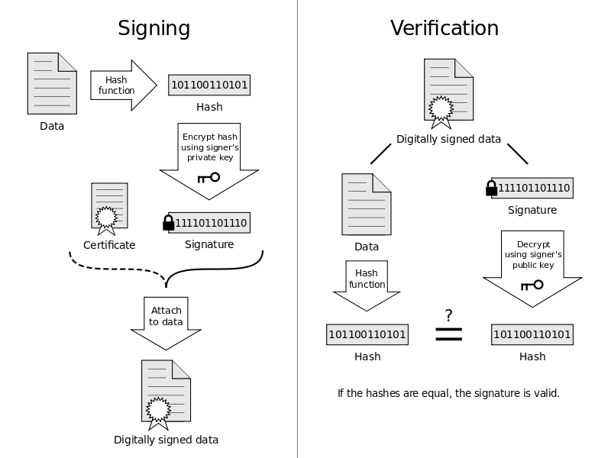
Chữ ký số
Notes:
Có thể trao đổi với sinh viên: tại sao có thể sử dụng hàm băm (tính kháng va chạm)

Slide 39
Vấn đề giả mạo khóa công khai
Notes:
Phương án tương tác với sinh viên
Malice thu được lợi ích gì?
Đây là loại tấn công nào?

Slide 40
Chứng thực khóa công khai
CHỨNG THƯ KHÓA CÔNG KHAI
Tôi là: Trent
Chứng thực cho: Bob
Có khóa công khai là: KP_{Bob}
Ký tên
(Trent)
Notes:
Với slide này, giảng viên cần giúp sinh viên hiểu được:
Chứng thư khóa công khai là phương tiện để gắn kết một khóa công khai với một định danh
Tính tin cậy của mối gắn kết này được đảm bảo bằng chữ ký của Trent, một thực thể mà tất cả mọi thành viên khác trong hệ thống đều tin tưởng và Trent có thể cấp chứng thư khóa công khai cho bất kỳ thành viên nào.
Khóa công khai luôn được truyền đi trong một chứng thư khóa công khai; người nhận phải kiểm tra chữ ký của Trent trước khi chấp nhận khóa công khai
Để kiểm tra được chữ kỹ của Trent thì phải có khóa công khai của Trent ➔ để chứng thư số thực sự có ý nghĩa thì mỗi thành viên trong hệ thống phải lấy được khóa công khai của Trent một cách chính xác, tin cậy.
Khóa công khai của Trent cũng được lưu trong chứng thư số, được ký bởi chính Trent và gọi là chứng thư số tự ký (hay chứng thư số gốc).
Trent cũng có thể ủy quyền cho một thực thể khác thực hiện việc chứng thực (cấp chứng thư) khóa công khai. Nhưng trong mọi trường hợp, để kiểm tra được tính hợp lệ của chứng thư thì phải có chứng thư tự ký của Trent.

Slide 41
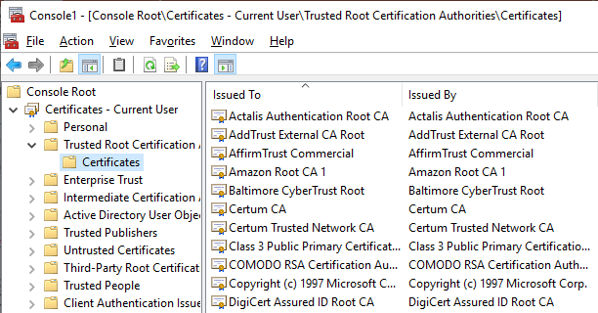
Chưng thư khóa công khai
Notes:
Hình trên slide có kích thước rất nhỏ. Nên dành một chút thời gian để demo trực tiếp với MMC.
Qua đây, giải thích cho sinh viên:
Thực thể cấp chứng thư được gọi là CA
CA mà tự cấp chứng thư cho mình là Root CA
Cơ chế phân phối Root Certificate của một số Root CA lớn tới người dùng.

Slide 42
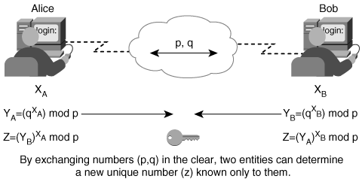
Trao đổi khóa Diffie-Hellman

Slide 43
Dẫn xuất khóa
Nguồn khóa thường gặp:
Mật khẩu
Khóa trao đổi, ví dụ, bằng Diffie-Hellman
Yêu cầu đối với khóa được sử dụng:
Độ dài xác định theo hệ mật
Có tính chất của dãy ngẫu nhiên
Có thể phải thay đổi khóa khi mã hóa nhiều thông điệp
➔ Cần phải thực hiện dẫn xuất khóa!

Slide 44
Dẫn xuất khóa
Dẫn xuất khóa (Key Derivation) là việc tạo ra khóa để sử dụng từ một giá trị bí mật cho trước.
Kỹ thuật thường dùng:
Băm (một hoặc nhiều lần) bí mật ban đầu
Lấy một lượng bít cần thiết từ kết quả băm để làm khóa
Nếu cần nhiều khóa thì khóa sau được dẫn xuất từ khóa trước

Slide 45
Dẫn xuất khóa. Ví dụ: PBKDF1
Notes:
Kí hiệu trên slide:
P = Password (secret)
S = Salt (not secret)
c = Count (~1000): số lượt áp dụng hàm băm
dkLen = Độ dài khóa cần có (phải không vượt quá kích thước hàm băm)
DK = Derived Key
Tương tác với sinh viên:
Khi dẫn xuất khóa từ mật khẩu, người ta phải băm "c" lần, còn nếu dẫn xuất khóa từ khóa trao đổi, người ta chỉ cần băm 1 lần. Lý do là mật khẩu có entropy nhỏ, hàm dẫn xuất phải tốn nhiều tài nguyên tính toán để chống tấn công dò mật khẩu (dò khóa).

Slide 46
1
Giới thiệu học phần
2
Cơ sở mật mã cho an toàn mạng
3
Tổng quan về giao thức an toàn mạng

Slide 47
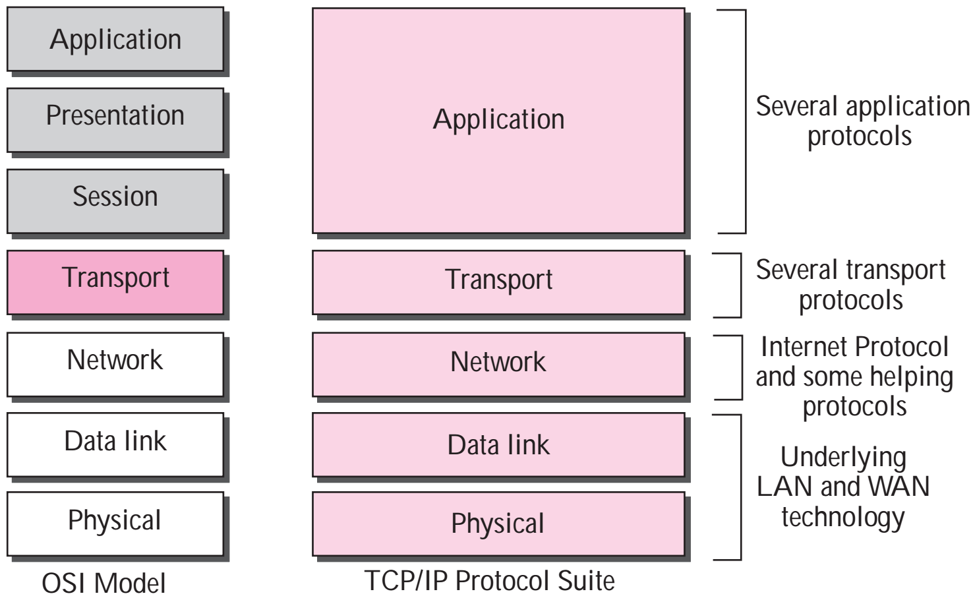
Chồng giao thức TCP/IP
Notes:
Nguồn hình ảnh: "TCP/IP Protocol Suite"
Tương tác với sinh viên:
Liệt kê một số giao thức thuộc tầng Application: HTTP, FTP, SMTP, POP3, IMAP, Telnet, DNS, Skype...
Liệt kê một số giao thức thuộc tầng Transport: TCP, UDP
Liệt kê một số giao thức thuộc tầng Network: IP, ICMP, ARP, OSPF
Diễn giải:
Giao thức tầng Physical quy định truyền dòng bít giữa 2 thiết bị kết nối trực tiếp với nhau
Giao thức tầng Data Link quy định truyền các khung bít (frame) giữa 2 thiết bị kết nối trực tiếp với nhau
Giao thức tầng Network quy định việc truyền các gói tin (datagram) giữa các thiết bị bất kỳ trong mạng. Giao thức chủ yếu ở đây là IP. Ngoài ra, còn một số giao thức bổ trợ (ICMP, ARP...)
Giao thức tầng Transport quy định việc truyền tải trọn vẹn một thông điệp (datagram, segment hoặc packet); trong đó, một segment có thể gồm nhiều datagram. Như thế, chức năng phân/ghép mảnh thuộc về tầng Transport. Lưu ý rằng một thiết bị mạng không nhất thiết phải có tầng Transport (ví dụ như router), trong khi phải có đủ 3 tầng bên dưới.
Nhấn mạnh:
Chồng giao thức TCP/IP không định nghĩa một giao thức cụ thể nào cho 2 tầng thấp nhất; tức là nó chấp nhận bất kỳ giao thức nào ở các tầng này.

Slide 48
Khái niệm
An toàn mạng máy tính là việc ngăn chặn và giám sát các truy cập trái phép, sự lạm dụng, sửa đổi hoặc làm gián đoạn hoạt động của mạng máy tính và các tài nguyên mạng.
An toàn mạng máy tính được đảm bảo bằng một tập hợp các chính sách và giải pháp kỹ thuật.
An toàn mạng máy tính đòi hỏi phải cấp quyền và giám sát việc truy cập các tài nguyên mạng.
https://en.wikipedia.org/wiki/Network_security

Slide 49
Khái niệm
Tấn công: Là hành động có chủ ý nhằm phá vỡ tính an toàn của thông tin, hệ thống thông tin được bảo vệ.

Slide 50
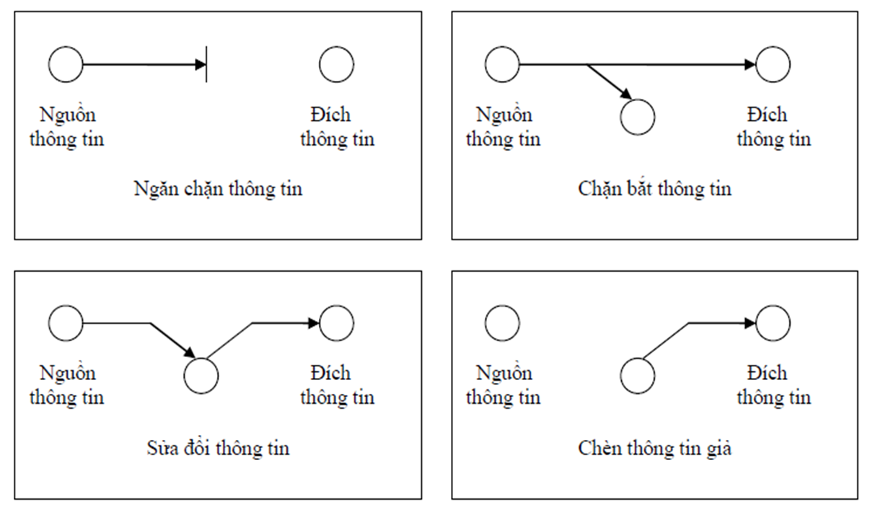
Phân loại tấn công mạng Tiêu chí: cách thức tác động lên thông tin

Slide 51
Khái niệm
Dịch vụ an toàn: Là dịch vụ nâng cao an toàn của các hệ thống. Mỗi dịch vụ an toàn sử dụng một hay nhiều kỹ thuật đảm bảo an toàn.
Kỹ thuật đảm bảo an toàn: Là kỹ thuật được thiết kế để phát hiện, ngăn ngừa hoặc loại bỏ tấn công.

Slide 52
Dịch vụ an toàn vs. Kỹ thuật an toàn
Dịch vụ an toàn
Bí mật
Xác thực
Toàn vẹn
Sẵn sàng
Chống chối bỏ
Kỹ thuật an toàn
Ngăn cản vật lý
Định danh
Cấp quyền
Xác thực
Mã hóa
Ký số

Slide 53
Giao thức an toàn mạng
Giao thức mạng là tập hợp các quy tắc và quy ước điều khiển việc trao đổi thông tin giữa các hệ thống máy tính.
Giao thức an toàn mạng là một giao thức mật mã được sử dụng để bảo vệ dữ liệu trên máy tính và dữ liệu truyền thông.

Slide 54
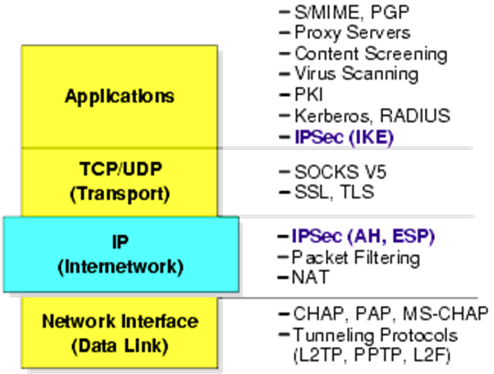
Giao thức an toàn mạng

Slide 55
Giao thức sẽ xem xét trong học phần
Giao thức xác thực: PAP/CHAP, Kerberos, EAP
Các giao thức an toàn ở tầng Application và Transport: S/MIME, SSH, SSL/TLS
Giao thức an toàn ở Network: IPsec
Giao thức an toàn ở tầng Datalink: WEP, WPA, WPA2

Slide 57
TỰ TÌM HIỂU Các chế độ của mã khối (Wikipedia, NIST)

